Slide 1
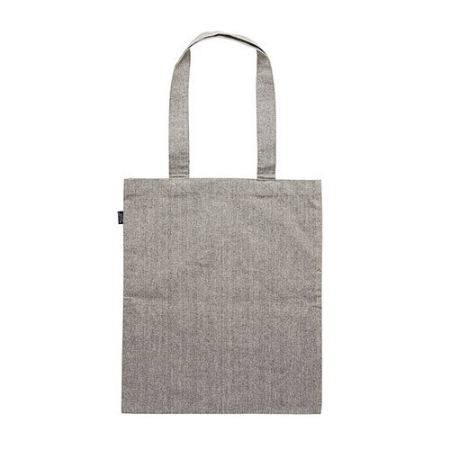
【提案書】
リサイクルコットントート
特徴
すっきりとした縦型のシンプルなトートバッグ。本来は捨てられるはずだった落ち綿や不均一な糸を再利用した、地球環境にも優しいアイテムです。販促グッズとしてもおすすめです。
納期
納期スペース
仕様
素材：リサイクルコットン
包装：ポリ入(20枚で)
お見積
お見積りスペース

